Slide 1
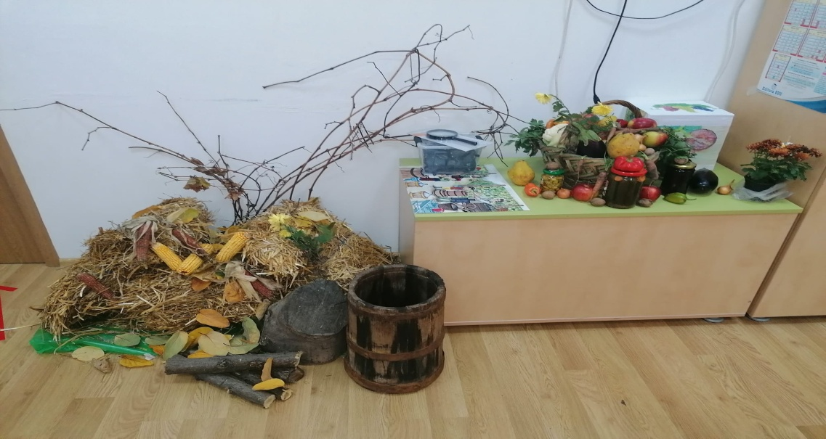
STEM în educația timpurie
Prof. Înv. PreȘc. GabrielA Popa
Prof.Înv. PreȘc. Emilia Moldoveanu
Prof.Înv. PreȘc. Claudia Mihalceanu

Slide 2
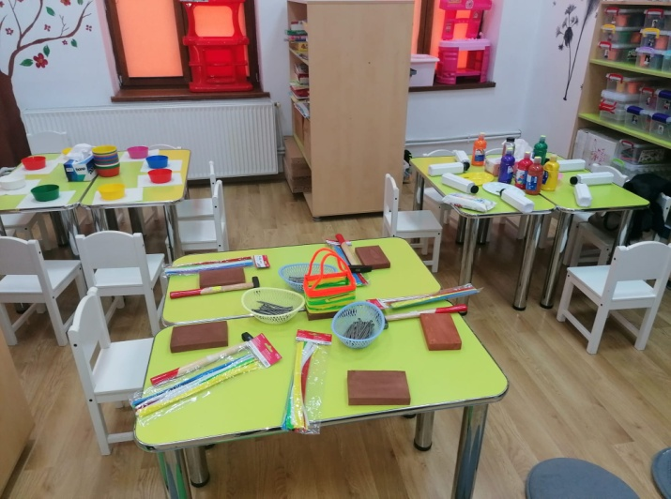
STEM
STEM este acronimul pentru Science, Technology, Engineering, Math (Știință, Tehnologie, Inginerie și Matematică). Aceste activități STEM își propun să învețe copiii să facă o conexiune între ceea ce învață la materiile școlare și lumea înconjurătoare.
În locul educației clasice, în care fiecare disciplină este studiată separat, o activitate STEM presupune o abordare concomitentă și aplicată a acestor 4 discipline.
Activitățile STEM se aseamănă cu experimentele științifice, însă aici nu este inclusă doar știința, ci și alte elemente din jurul copilului, stârnind astfel curiozitate și interes în a explora lumea înconjurătoare.

Slide 3
Ce abilități dezvoltă educația STEM?
Proiectele STEM îi ajută pe copii să ducă rezolvările matematice și cele științifice dincolo de teorie și să le folosească pentru a rezolva situații din viața cotidiană.
Mai mult, aceste activități contribuie atât la dezvoltarea gândirii critice, a celei logice, cât și la dezvoltarea gândirii creative, oferindu-le libertatea de a vedea răspunsul la întrebarea: Ce se întâmplă dacă fac asta?
Îi ajută să gândească outside the box, într-o lume în care sistemul de educație a înăbușit creativitatea și imaginația.
Le oferă oportunitatea de a vedea când greșesc și de a găsi o soluție.
Educația STEM ajută copilul să transforme ascultarea pasivă în învățare activă.
Stârnește curiozitatea copilului, făcând procesul de învățare să fie amuzant, iar informațiile nu vor fi memorate astfel mai mult timp.
Aceste abilități îl vor ajuta pe cel mic să se dezvolte ca persoană, fiind extrem de utile atât pentru o cultură generală bună, cât și pentru a descoperi ce îl pasionează și ce carieră ar putea să urmeze.

Slide 4
Când să introduci activitățile STEM în viața copilului tău?
Proiectele STEM pot fi începute chiar de la vârsta de doi ani, atunci când creierul copilului este absorbant ca un burete. În primii 5 ani toate informațiile sunt asimilate într-un ritm alert, cu ușurință, acest lucru pierzându-se odată cu înaintarea în vârstă.
Expunerea copiilor la experimente încă de când sunt mici formează noi legături neuronale în creierul lor, astfel încât ei vor găsi soluții mai bune și vor avea o atitudine mai deschisă către experiențele de acest fel.
Învățarea are loc într-un mod diferit la copii, înainte de a îi „modifica” noi cu învățarea tradițională. Noi ar trebui să îi încurajăm să gândească, să creeze, să își imagineze, să aibă propriile experiențe și propriile concluzii. Exact asta face educația STEM. Copiii învață cel mai eficient fără hârtie și creion. Prin știință și prin creativitate, copiii își pot exprima ideile și sentimentele. Dar, așa cum spune Norman Podhoretz, învățarea reprezintă o împletire miraculoasă a energiei pure pe care o au copiii cu opusul acesteia - disciplina care îi definește pe adulți.
Copiii văd lucrurile cu claritate pentru că nu și-au dezvoltat toate acele filtre care pe noi, adulții, ne împiedică să vedem lucrurile pe care nu ne așteptam să le vedem, spune Pamela Mundy. În societatea grăbită în care trăim, îi zorim pe copii și nu le dăm ocazia să termine activitățile în care sunt adânciți. Copiii sunt deja niște exploratori extraordinari. Au capacitatea uimitoare de a absorbi totul din jur și sunt conștienți și armonizați cu instinctele și cu simțurile lor.
Cei mici văd lumea cu ochii plini de fascinație. Pentru ei, totul e simplu. Ar trebui să ne inspirăm din înțelepciunea cu care sunt înzestrați și să urmăm cei cinci pași către fericire așa cum i-a propus un copil de cinci ani: joacă-te, mănâncă înghețată, fă-ți prieteni, iubește tot ce te-nconjoară, ia-ți un câine.

Slide 5
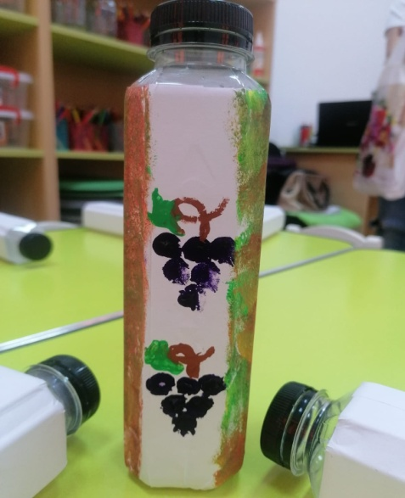
Cum poți să aplici învățarea STEM la grupa?
Educatoarele joacă un rol important în acest scenariu, întrucât totul pornește de la a fi deschis către aceste activități, de a fi suficient de curios să le încerci, iar apoi să transferi această curiozitate copilului.
Mai mult, sursele de inspirație sunt extrem de generoase, astfel încât timpul pentru research nu ar trebui să fie îndelungat. Iar materialele necesare sunt, cel puțin la nivelul de bază al acestor experimente, nelipsite din orice casă.
Baterii, magneți sau paie. Cartoane, motorașe de la mașinuțele cu telecomandă sau bicarbonat sau in cazul de fata, pe intreg parcursul zile, cateva boabe de strugure pentru a experimenta.

Slide 6
STEM
Parcursul activitatilor unei zile marcand inițalele STEM.
S ( Știința)
- observarea strugurelui ”Strugurele – must se face”
T ( tehnologie)
- folosirea materialului individual : LUPA
E ( inginerie)
- folosirea obiectelor din mediul adultului în activitatea ”Lada pentru struguri” - scândură, cuie, ciocan.
Activitate gospodărească : prelucrarea strugurelui ”Strugurele – must se face”
M ( matematica)
- elemente de matematică, poziții spațiale , grupare după criteriul culoare.

Slide 7
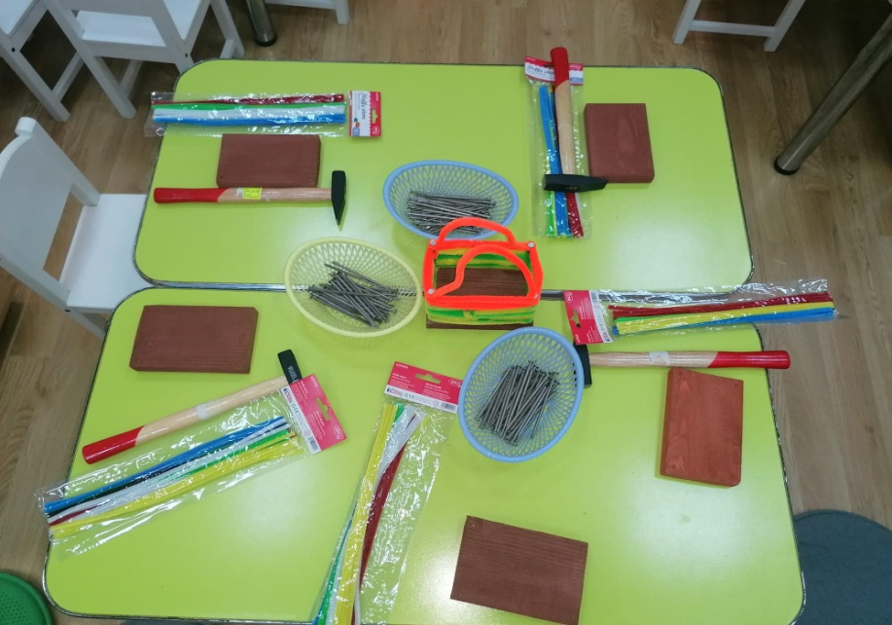
Uneori sunt jocuri simple, alteori experimente interesante sau…doar un vulcan cu bicarbonat de sodiu.
Dar niciun cuvânt nu poate descrie încântarea cu care ei descoperă, cu care reacționează la activitățile la care îi expunem. Sunt uimiți, curioși, vor să afle mai multe sau să repete jocul. Pe noi asta ne motivează să cautam idei, să pregătim materialele necesare și sa experimentam alături de ei.

